Slide 1
第一章 Android 应用和开发环境
1.1 Android 系统介绍

Slide 2
1.1 Android 系统介绍
Android 基本介绍
Android 历史版本
Android 系统架构
Android 四大组件
Android 系统特点

Slide 3


1. Android 基本介绍
Android是Google于2007年11月5日宣布的基于Linux平台的开源手机操作系统的名称，该平台由操作系统、中间件、用户界面和应用软件组成。
Android一词的本义指“机器人”，最早出现于法国作家亚当在1886年发表的科幻小说《未来夏娃》中。他将外表像人的机器起名为Android。
Android系统自推出以来，备受关注，并成为移动平台最受欢迎的操作系统之一。

Slide 4
2. Android 历史版本
Android 1.5 Cupcake(纸杯蛋糕) 2009.4.30
Android 1.6 Donut(甜甜圈) 2009.9.15
Android 2.0/（2.0.1/2.1） Eclair(松饼) 2009.10.26
Android 2.2/2.2.1 Froyo(冻酸奶) 2010.5.20
Android 2.3 Gingerbread(姜饼) 2010.12.7
Android 3.0 Honeycomb(蜂巢) 2011.2.2
Android 3.1 Honeycomb(蜂巢) 2011.5.11
Android 3.2 Honeycomb(蜂巢) 2011.7.13
Android 4.0 Ice Cream Sandwich(冰激凌三明治) 2011.10.19
Android 4.1 Jelly Bean(果冻豆) 2012.6.28
Android 4.2 Jelly Bean(果冻豆) 2012.10.30
Android 4.3 Jelly Bean(果冻豆) 2013.7.25
Android 4.4 KitKat(奇巧巧克力) 2013.09.04
Android 5.0 Lollipop (棒棒糖) 2014.10.15
Android 5.1 Lollipop (棒棒糖) 2015.3.9
Android 6.0(23) Marshmallow (棉花糖) 2015.9.29
Android 7.0(24) Nought(牛轧糖) 2016.8
Android 7.1(25) Nought(牛轧糖) 2016.10
Android 8.0(26) Oreo(奥利奥) 2017.8
Android 8.1(27) Oreo(奥利奥) 2017.12
Android 9.0(28) Pie(馅饼) 2018.8
Notes:
Android系统的命名一直是以A-Z的字母顺序排序，而且每个命名都是当前字母的一个食品单词

Slide 5
2. Android 历史版本
Android 10.0 ， Android Q
2019年9月发布正式版，首次不用甜品来命名
新特性：全面屏手势、黑暗模式、隐私增强、运营商锁定、面部识别、降级应用程序更新……
Android 11.0，Android R
2020年9发布正式版
新特性：隐私和权限改进、聊天泡泡、内置的录屏工具、适配不同的机型（如折叠屏）、支持5G……
Android 12.0
2021年8月，Beta 4版本
性能、电池续航时间、安全性和隐私性……
https://developer.android.google.cn/ 可以查到最新的开发者版本信息

Slide 6
2. Android 历史版本
Android系统发展迅速，版本众多，搭载Android系统各个版本的设备在现如今的市场上，并没有得到很好的统一，均有一定的占有率，下面是Google公司公布的Android各个版本的市场占有率（2021.3）
占比最高是Android 8.0/8.1版本：28.3%
Android 10：8.2%
Android 9：31.3%
Android 8.0/8.1 ：21.3%
Android 7.0/7.1：12.9%
Android 6.0：11.2%

Slide 7
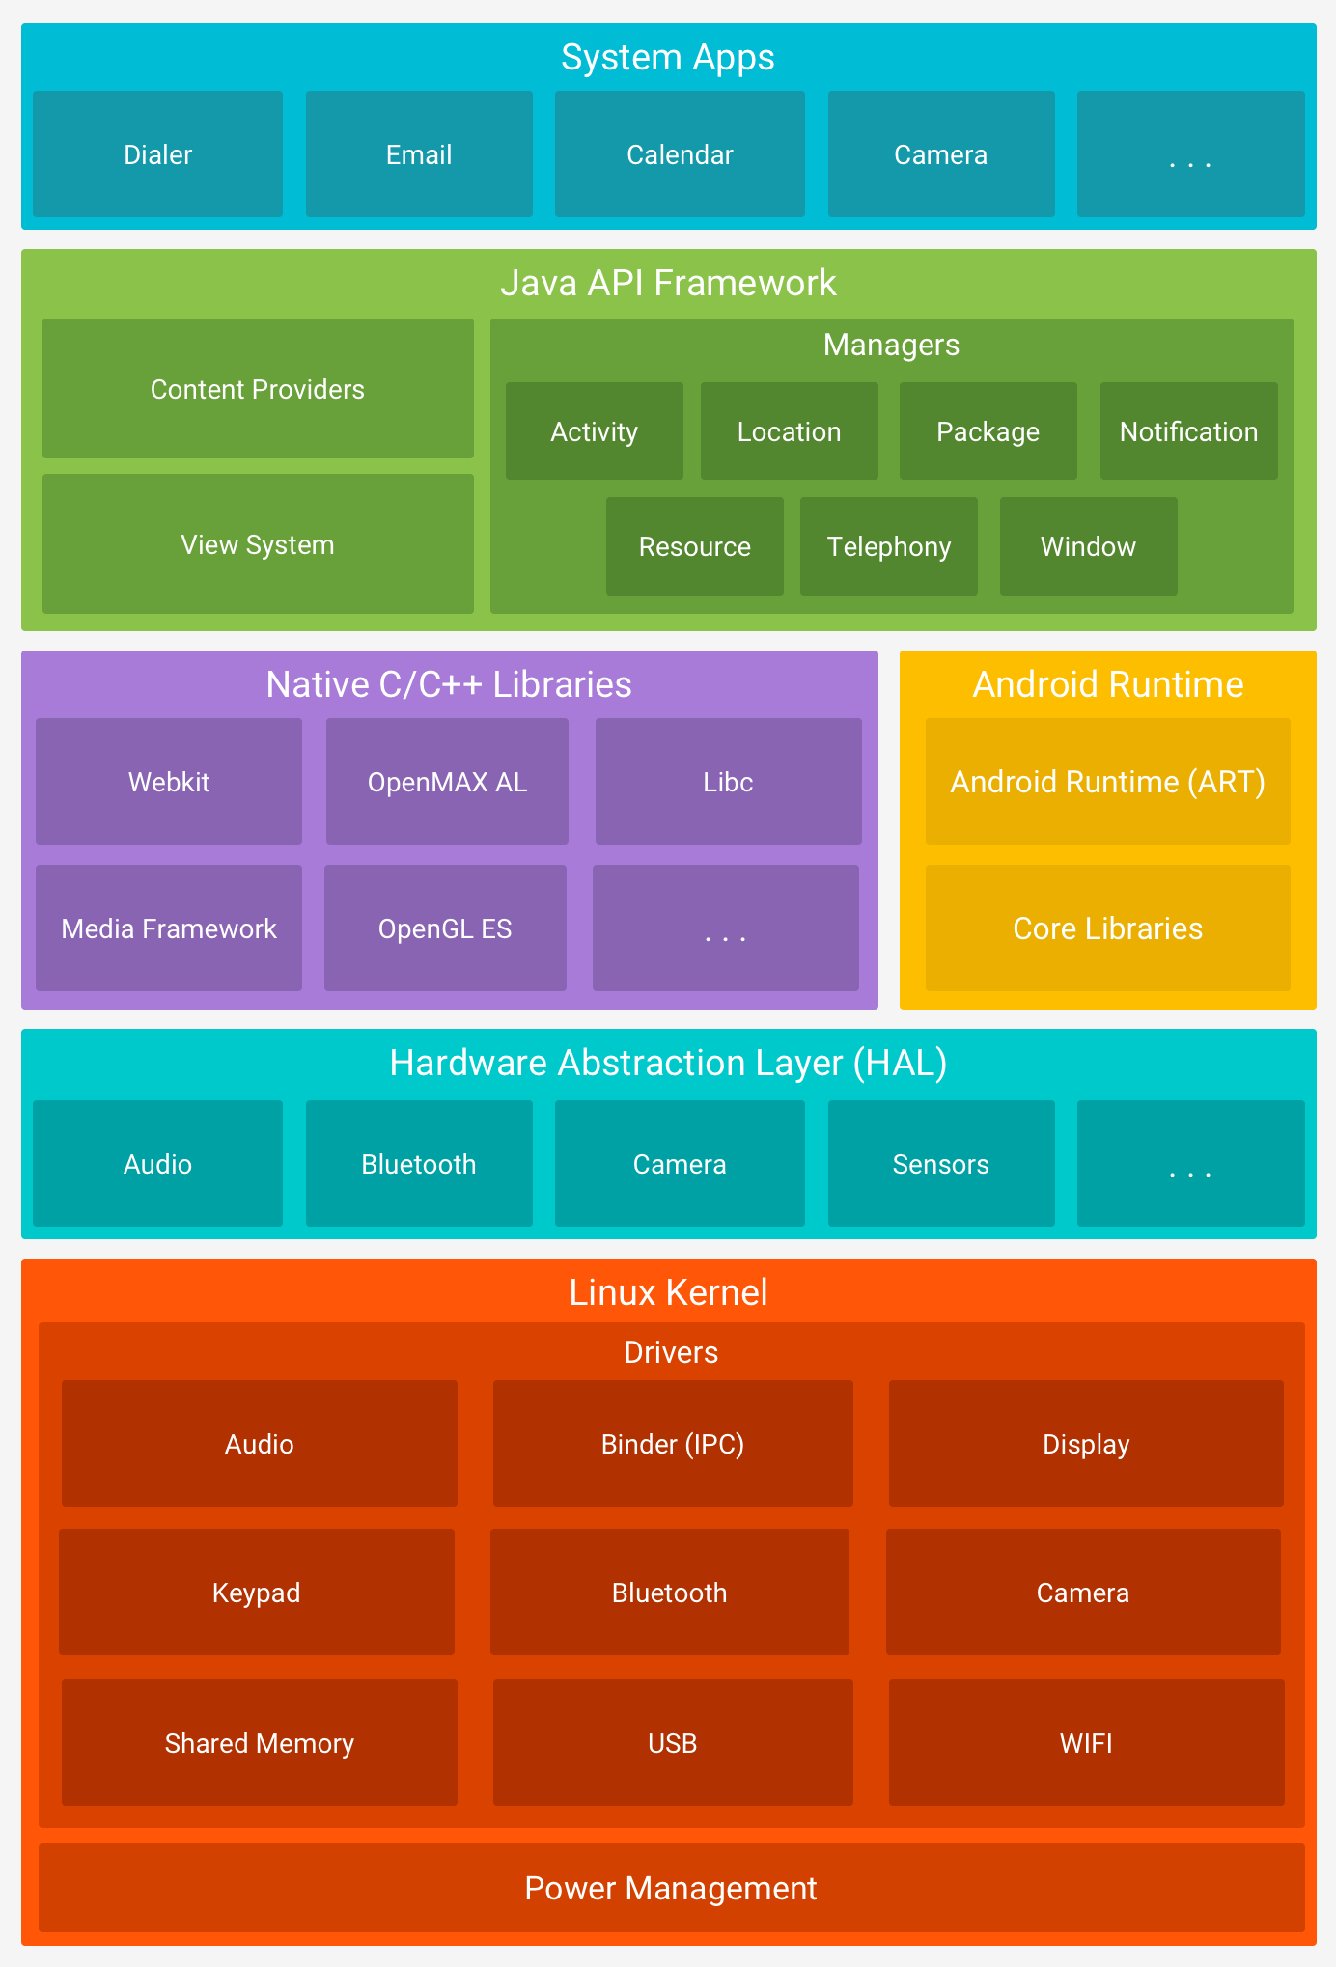
3. Android 系统架构
五层，从上到下依次是：
系统应用层（System Apps）
Java API 框架层（Java API Framework）
Android系统运行层
Android 运行时
原生态的C/C++库 （Native C/C++ Libraries）
硬件抽象层（Hardware Abstraction Layer，HAL）
Linux内核层（Linux Kernel）

Slide 8

系统应用层（System Apps）
核心应用程序
拨打电话、电子邮件、日历照、相机等
第三方应用
Java（Kotlin）语言设计和编写
微信、QQ音乐、百度地图、谷歌浏览器等
与核心应用程序彼此平等、友好共处

Slide 9
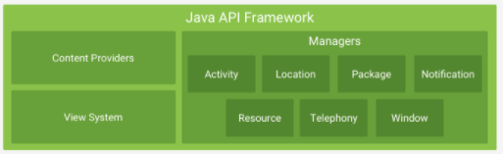
Java API 框架层（Java API Framework）
Android应用开发的基础，提供构建应用程序时可能用到的各种API，开发者通过这一层的API构建自己的APP。
http://developer.android.com/
Notes:
视图系统，可用以构建应用的 UI，包括列表、网格、文本框、按钮甚至可嵌入的网络浏览器
内容提供程序，可让应用访问其他应用（例如“联系人”应用）中的数据或者共享其自己的数据
各种管理器：
Activity Manager：管理应用程序的生命周期，提供常见的导航返回栈
Location Manager：位置与地图相关的服务功能
Package Manager：管理安装在Android系统内的应用程序
Notification Manager：通知管理，可让所有应用在状态栏中显示自定义提醒
Resource Manager：资源管理，管理应用程序使用的非代码资源，例如本地化的字符串、图形和布局文件
Telephony Manager：管理与拨打和接听电话的相关功能
Window Manager：Android窗口机制管理

Slide 10
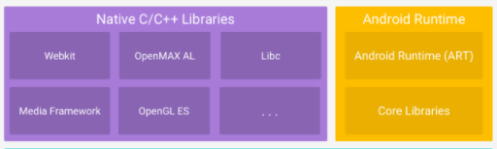
Android 系统运行层
原生态的C/C++库
许多核心 Android 系统组件和服务（例如 ART 和 HAL）构建自原生代码，需要以 C 和 C++ 编写的原生库。
Android 平台提供 Java 框架 API 以向应用显示其中部分原生库的功能，避免直接调用Linux内核。
例如，可以通过 Android 框架的 Java OpenGL API 访问 OpenGL ES，以支持在应用中绘制和操作 2D 和 3D 图形。
Notes:
名称 功能描述
WebKit：网络浏览器的核心
OpenMAX AL：为media应用跨平台移植提供支持
Libc ：从BSD继承来的标准C系统函数库，专门为基于嵌入式Linux的设备定制
Media Framework ：多媒体库，支持多种常用的音频、视频格式录制和回放。
OpenGL ES： 3D绘图函数库
SQLite 轻型的关系型数据库引擎
SGL ：底层的2D图形渲染引擎
SSL： 安全套接层，是为网络通信提供安全及数据完整性的一种安全协议
FreeType ：可移植的字体引擎，它提供统一的接口来访问多种字体格式文件

Slide 11
Android系统运行层
Android 运行时（ Android Runtime ）：
ART虚拟机：每个Java程序都运行在ART虚拟机上，该虚拟机专门针对移动设备进行了优化定制，每个应用都有其自己的 Android Runtime (ART) 实例。
核心库：提供Java API 框架所使用的 Java 编程语言中的大部分功能，包括一些 Java 8 语言功能，这样开发者可以使用Java语言来编写Android应用。
Notes:
ART 编写为通过执行 DEX 文件在低内存设备上运行多个虚拟机，DEX 文件是一种专为 Android 设计的字节码格式，经过优化，使用的内存很少。编译工具链（例如 Jack）将 Java 源代码编译为 DEX 字节码，使其可在 Android 平台上运行。
Android 5.0之前是Dalvik虚拟机。
相较于JVM，Dalvik虚拟机是专门为移动设备定制的，允许在有限的内存中同时运行多个虚拟机的实例，并且每一个Dalvik 应用作为一个独立的Linux 进程执行。独立的进程可以防止在虚拟机崩溃的时候所有程序都被关闭。
而替代Dalvik虚拟机的ART 的机制与Dalvik 不同。在Dalvik下，应用每次运行的时候，字节码都需要通过即时编译器转换为机器码，这会拖慢应用的运行效率，而在ART 环境中，应用在第一次安装的时候，字节码就会预先编译成机器码存储在本地，这样在运行程序时就不会每次都进行一次编译了，执行效率也大大提升。
如果您的应用在 ART 上运行效果很好，那么它应该也可在 Dalvik 上运行，但反过来不一定。

Slide 12

硬件抽象层（Hardware Abstraction Layer，HAL）
硬件抽象层是对Linux内核驱动程序的封装，向更高级别的 Java API 框架层提供接口，屏蔽低层的实现细节。
HAL 包含多个库模块，其中每个模块都为特定类型的硬件组件实现一个接口，例如相机或蓝牙模块。当框架 API 需要访问设备硬件时，Android 系统将为该硬件组件加载库模块。
Notes:
HAL 可定义一个标准接口以供硬件供应商实现，这可让 Android 忽略较低级别的驱动程序实现。
硬件抽象层是位于操作系统内核与硬件电路之间的接口层，其目的在于将硬件抽象化，为了保护硬件厂商的知识产权，它隐藏了特定平台的硬件接口细节，为操作系统提供虚拟硬件平台，使其具有硬件无关性，可在多种平台上进行移植。

Slide 13
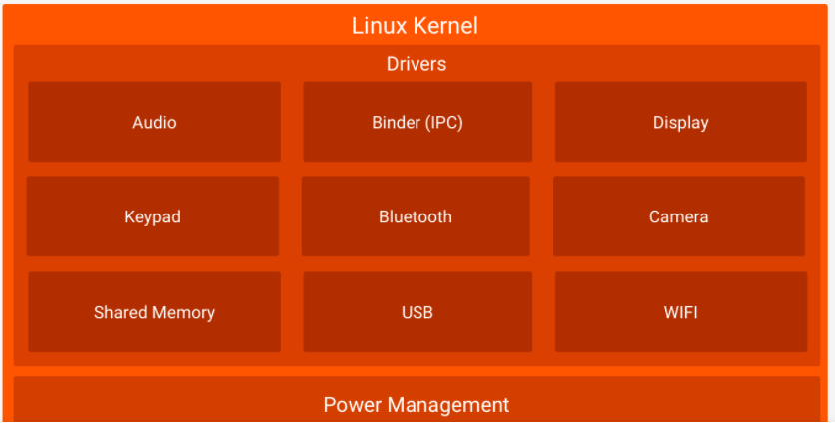
Linux内核层（Linux Kernel）
Android基于Linux内核
Android 的核心系统服务基于Linux 内核，在此基础上添加了部分Android专用的驱动。
功能：安全管理、内存管理、进程管理、协议模型、驱动管理、电源管理等。
Notes:
Audio Driver：常用基于ALSA（Advanced Linux Sound Architecture）音频驱动
Binder IPC Driver ：Android一个特殊的驱动程序，具有单独的设备节点，提供进程间通讯的功能
Display Driver：基于Linux的帧缓冲（Frame Buffer）的显示驱动
Camera Driver：基于Linux的v4l（Video for Linux）照相机驱动
KeyBoard Driver：键盘驱动
Bluetooth Driver：蓝牙驱动
Camera Driver：照相机驱动
Shared Memory Driver ：共享存储驱动
USB Driver ：USB驱动
WIFI Driver ：基于IEEE 802.11标准的WiFi驱动
Power Management：电源管理

Slide 14
Android 开发
应用开发
Java语言，调用框架层标准API
框架开发
Java语言，对FrameWork进行封装
系统开发
C/C++，系统库及Android运行时环境
驱动开发
Linux内核层开发

Slide 15
4. Android四大基本组件
Android程序拥有四大基本组件
Activity 活动，提供可视化用户界面
Content Provider 内容提供者，共享的持久数据存储机制
BroadcastReceiver 广播接收器，接收来自系统和应用程序的广播信息
Service 服务，执行持续、耗时且无需用户界面交互的操作
并不是每个程序都必须包含这些组件，但一般都由上面的一个或多个组件构成

Slide 16
Android 系统特点
内存和进程管理方面，Android有自己的运行时和虚拟机
Android为了保证高优先级进程运行和正在与用户交互进程的响应速度，允许停止或终止正在运行的低优先级进程，以释放被占用的系统资源
Android进程的优先级并不是固定的，而是根据进程是否在前台或是否与用户交互而不断变化的
Android为组件定义了生命周期，并统一进行管理和控制
Android提供轻量级的进程间通讯机制Intent，使用跨进程组件通信和发送系统级广播成为可能

Slide 17
Android 系统特点
内存和进程管理方面，Android有自己的运行时和虚拟机
Android为了保证高优先级进程运行和正在与用户交互进程的响应速度，允许停止或终止正在运行的低优先级进程，以释放被占用的系统资源
Android进程的优先级并不是固定的，而是根据进程是否在前台或是否与用户交互而不断变化的
Android为组件定义了生命周期，并统一进行管理和控制
Android提供轻量级的进程间通讯机制Intent，使用跨进程组件通信和发送系统级广播成为可能

Slide 18
Android系统特点
界面设计上，提供了丰富的界面控件
加快了用户界面的开发速度，保证了Android平台上的程序界面的一致性
Android将界面设计与程序逻辑分离，使用XML文件对界面布局进行描述，有利于界面的修改和维护
Android提供Service作为无用户界面、长时间后台运行组件
Service无需用户干预，可以长时间、稳定的运行，可为应用程序提供特定的后台功能

Slide 19
Android系统特点
支持高效、快速的数据存储方式：
SharedPreferences
文件存储
轻量级关系数据库SQLite
为了便于跨进程共享数据，Android提供了通用的共享数据接口ContentProvider
可以无需了解数据源、路径的情况下，对共享数据进行查询、添加、删除和更新等操作

Slide 20
Android系统特点
Android支持位置服务和地图应用
可以通过SDK提供的API直接获取当前的位置，追踪设备的移动路线，或设定敏感区域
可以将Google地图嵌入到Android应用程序中，实现地理信息可视化开发
Android支持Widget插件
可在开发桌面应用，实现比较常见的一些桌面小工具，或在主屏上显示重要的信息

Slide 21
小结
本小节主要介绍了Android系统的基本知识：
Android 系统介绍，历史版本，系统架构，四大组件和系统特点

